Slide 1
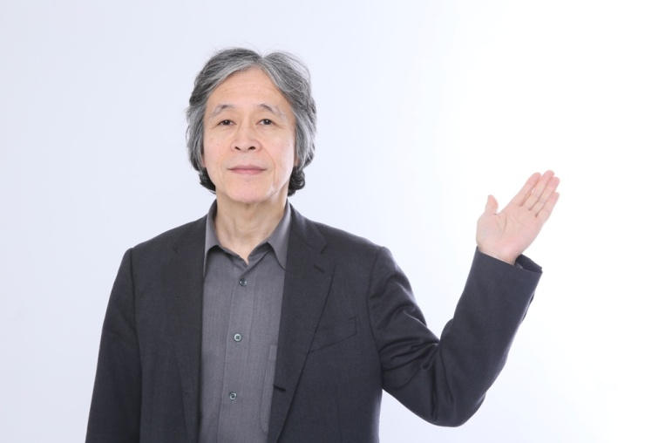
Ｎｏ．２３ 内分泌の機能
内分泌器官から分泌されたホルモンが、血液を通して体内に循環し、 全身の器官が正常に働くように作用する
ホルモンの量
体調良好
適量
体調不良
過小・過剰
●内分泌器官から分泌されたホルモンにより、全身の器官
が正常に働くように作用します
●ホルモンの量が多すぎても、少なすぎても体調不良となり
適量の分泌が体調を良好に整えます

